Slide 1
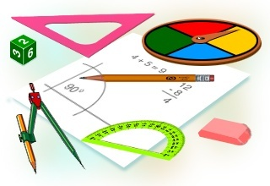
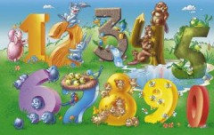
Урок математики в 4 классе

Slide 2
Организационный момент.
Кто сказал, что математика скучна,
Что она сложна, суха, тосклива?
В этом вы не правы, господа,
Знайте: математика – красива!
Вам приятно жить в опрятном доме,
Где у каждой вещи место есть?
Математика создать порядок может,
И за это ей хвала и честь!
Сколько в ней самой изящных линий,
Мощных формул, строгих теорем,
Тот не назовет её красивой,
кто с наукой не знаком совсем!

Slide 3
Решив правильно примеры, вы прочитаете фразу известного писателя Жюля Верна и узнаете, почему наш урок будет необычным.
69х21=1449; 26х32=832; 60х30=1800; 55х12=660; 88х15=1320; 42х18=756;
51х23=1173; 39х12=468;
15х51=765; 57х7=399

Slide 4
Решив правильно примеры, вы прочитаете фразу известного писателя Жюля Верна и узнаете, почему наш урок будет необычным.
39х12=468
57х7=399
55х12=660
42х18=756
На
свете
нет
ничего
лучше
путешествий!
15х51=765
26х32=832

Slide 5
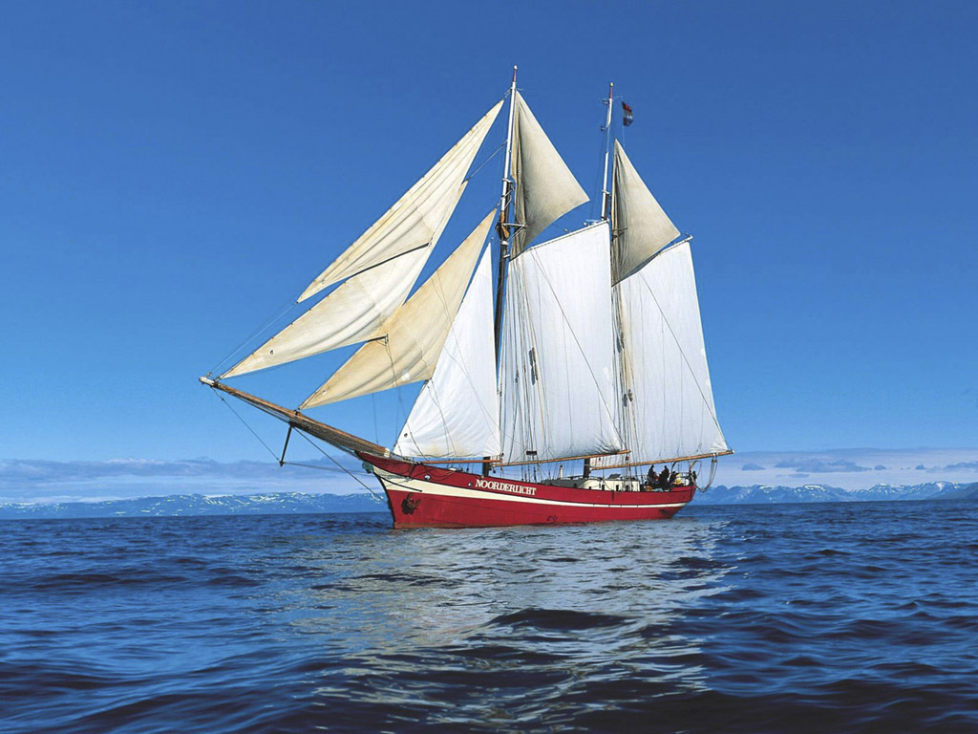

Slide 6
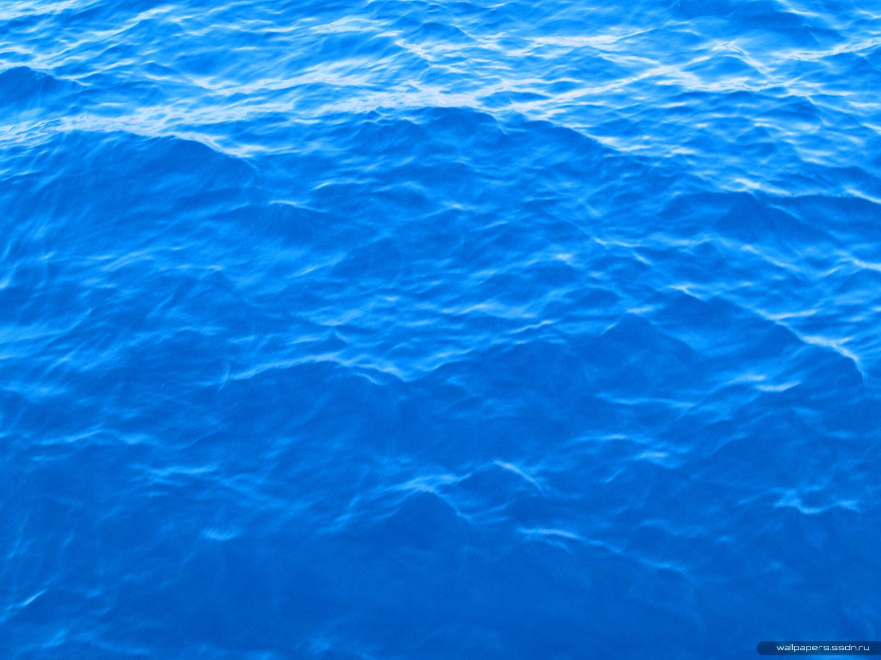
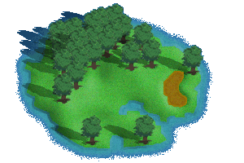

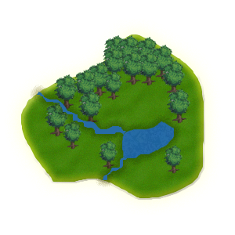
Остров значений выражений
Остров многозначных чисел
Остров единиц массы
Остров измерения площади
Остров задач

Slide 8



Slide 9
Остров значений выражений
Остров многозначных чисел
Остров единиц массы
Остров измерения площади
Остров задач

Slide 10

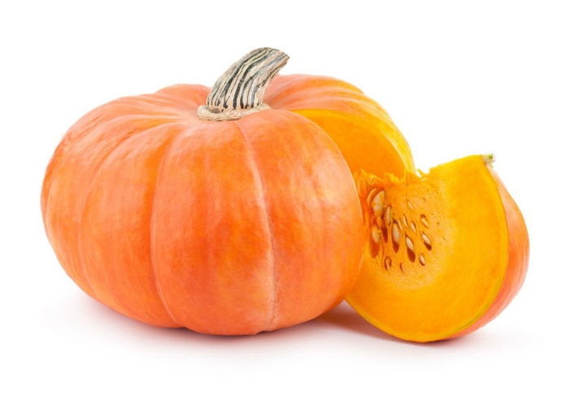
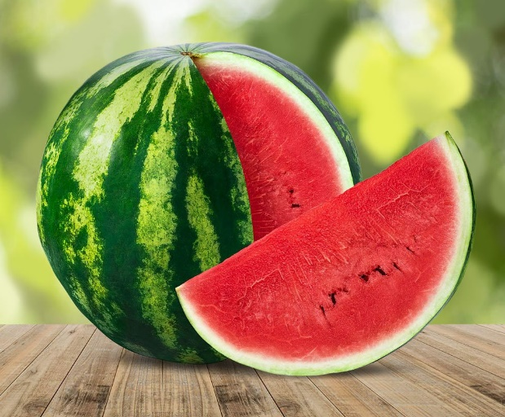
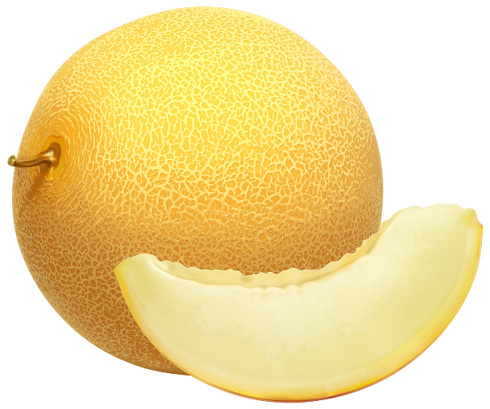
Стр. 66 ,задача 306
16 кг
13 кг
8 кг

Slide 11
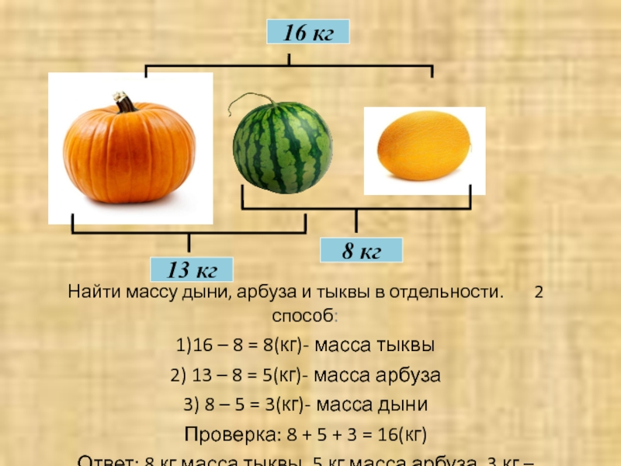

Slide 12
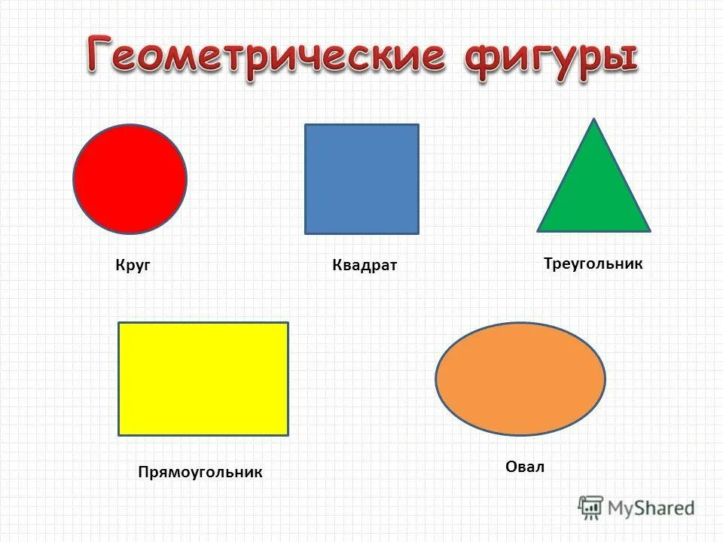

Slide 13
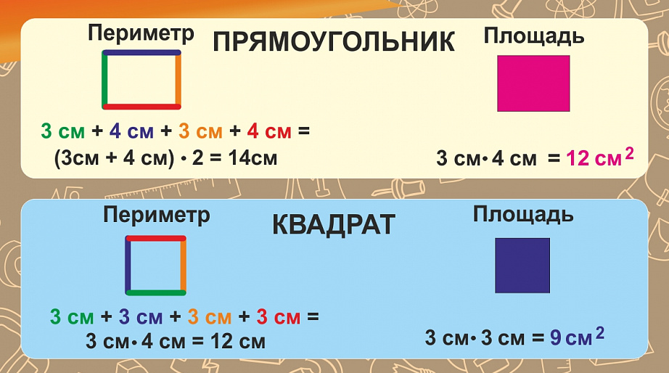

Slide 14

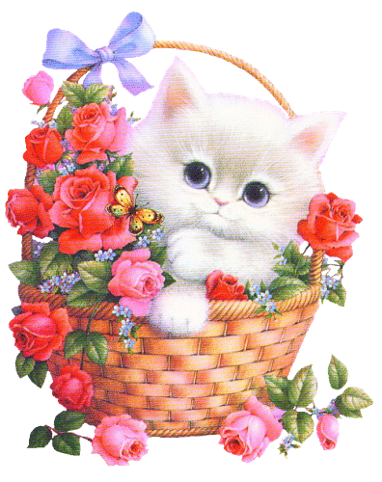
Спасибо за работу!
Удачи!
Домашнее задание:
Страница 66, задание №311

